Slide 1
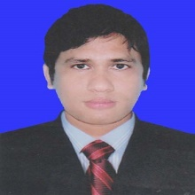
Blood Bank
Mahbubur Rahman
Round-37
ID-1243838

Slide 2
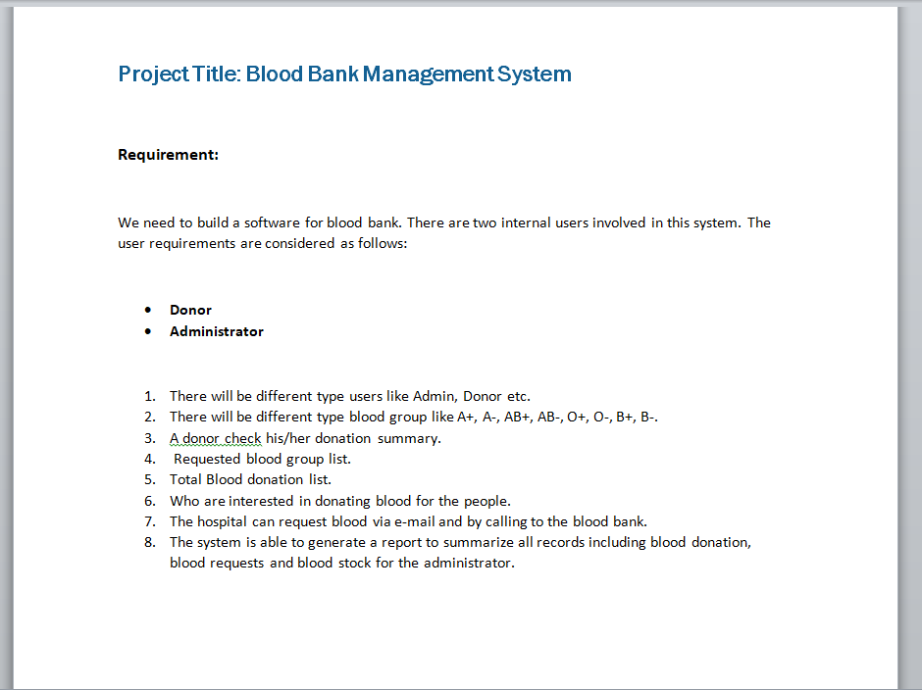
Mahbubur

Slide 3
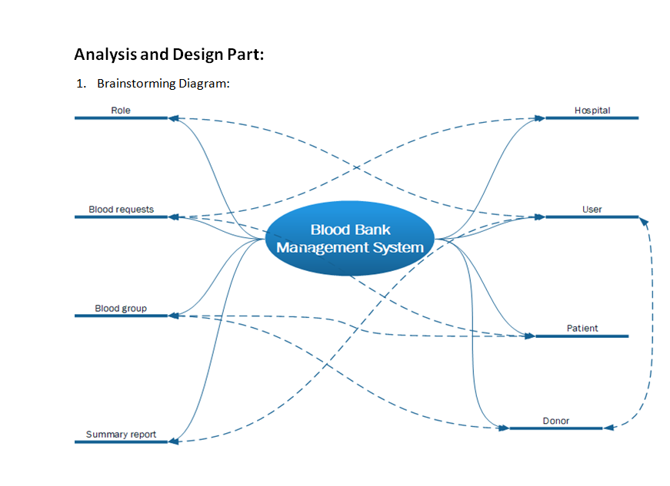
Mahbubur

Slide 4
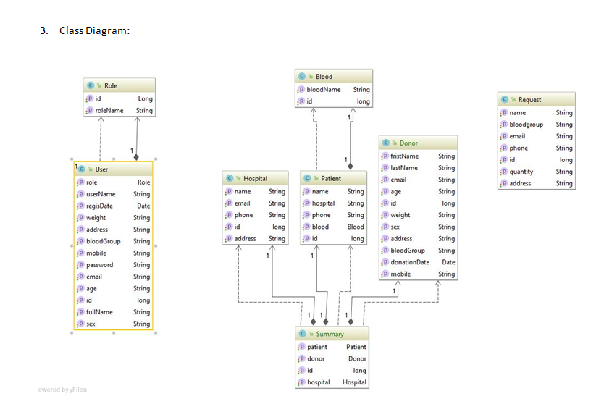
Mahbubur

Slide 5
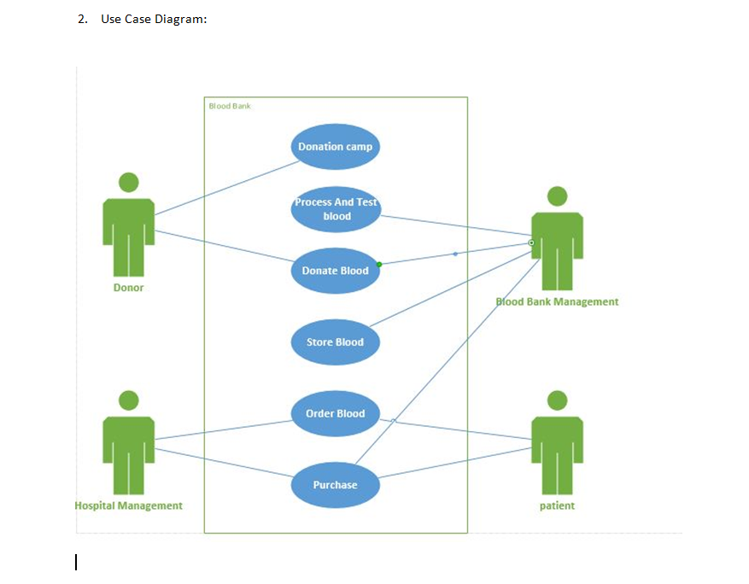
Mahbubur

Slide 6
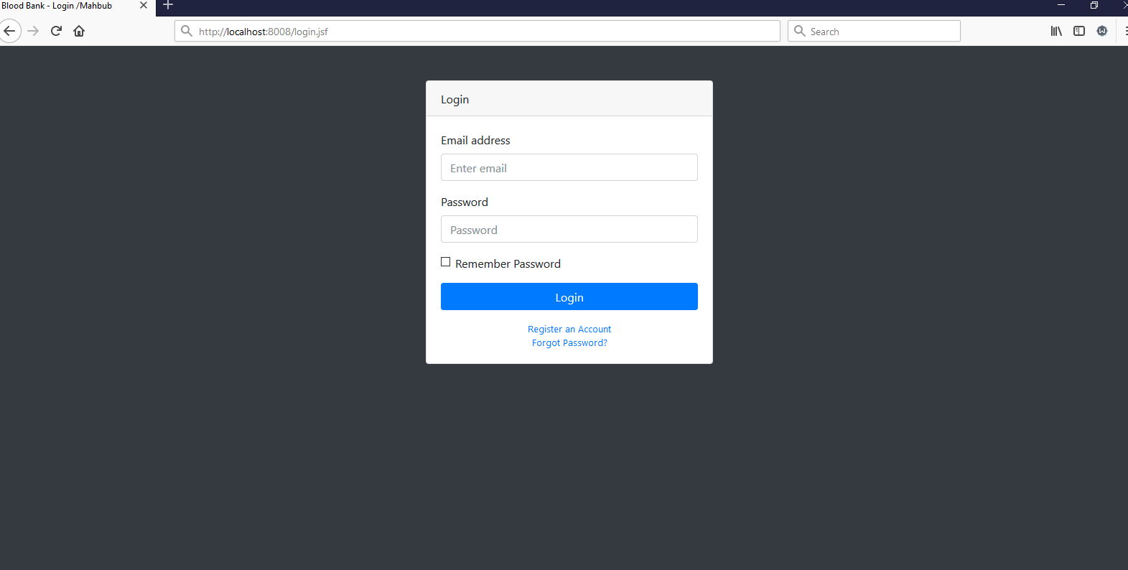
Mahbubur

Slide 7
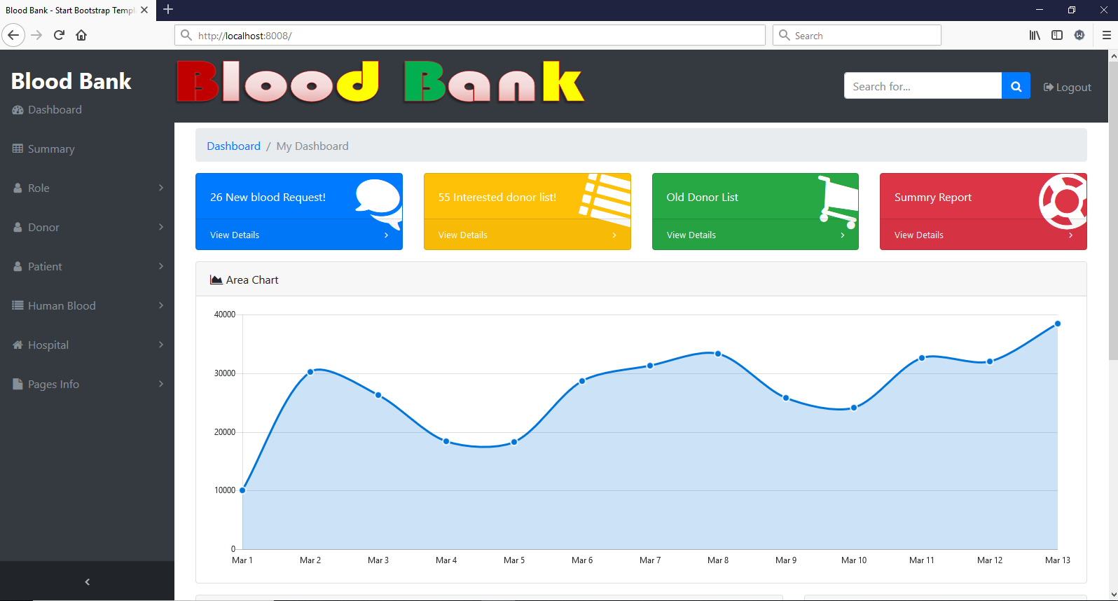
Mahbubur

Slide 8
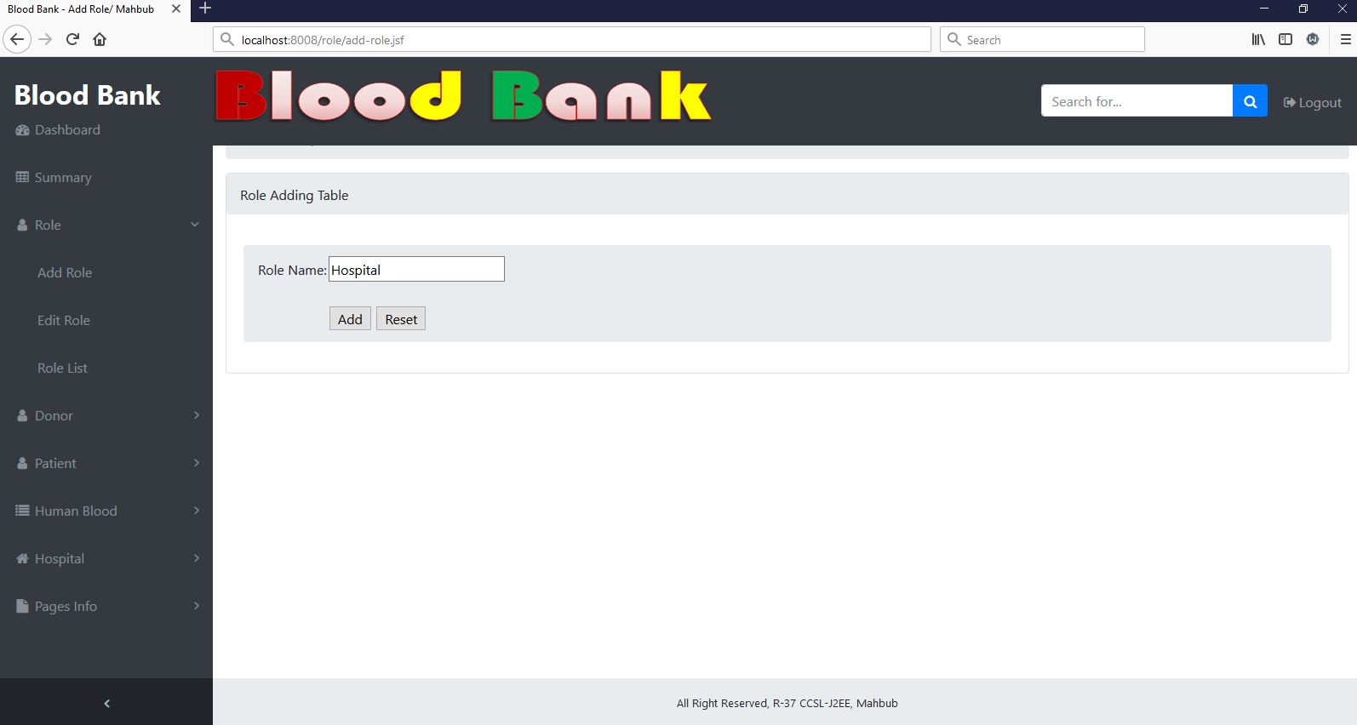
Mahbubur

Slide 9
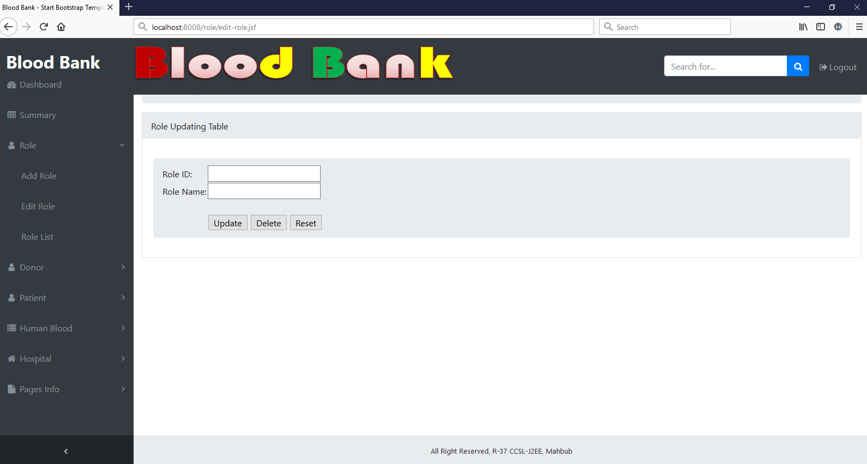
Mahbubur

Slide 10
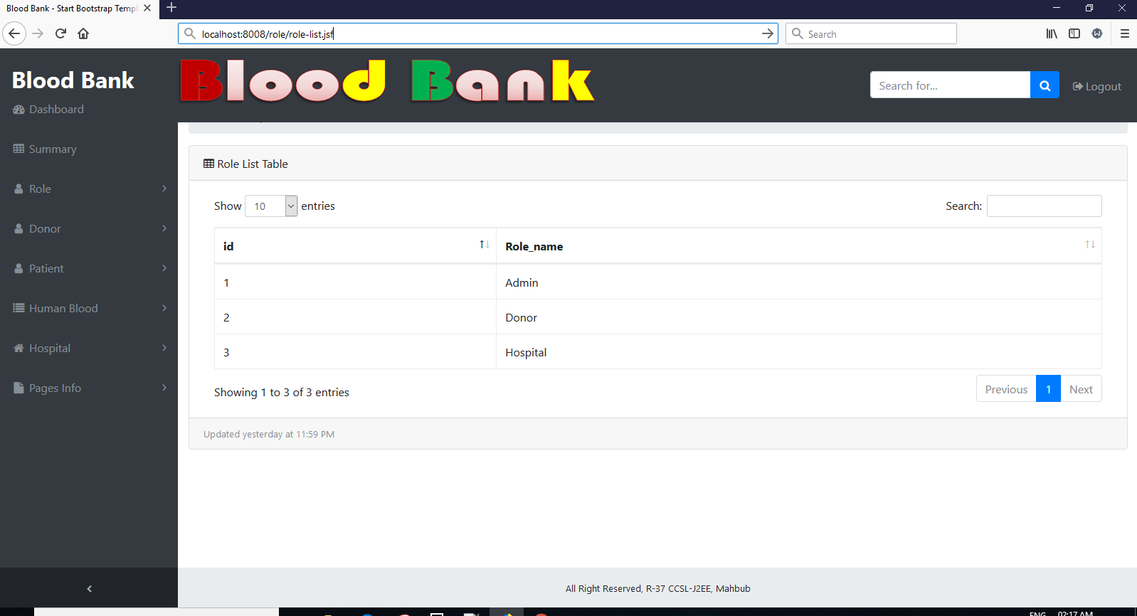
Mahbubur

Slide 11
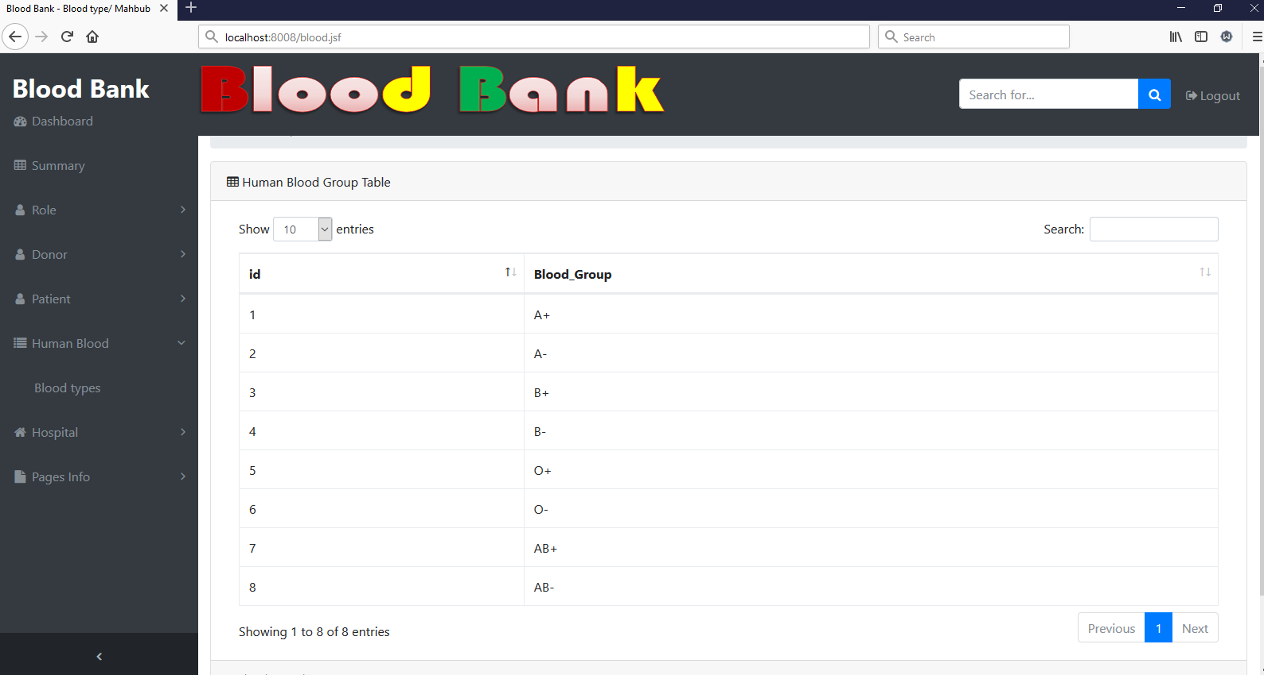
Mahbubur

Slide 12
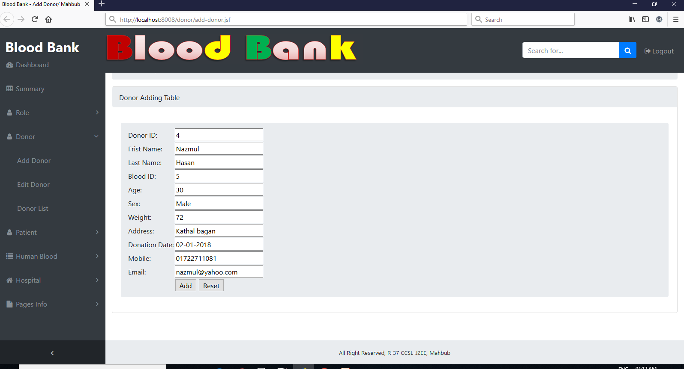
Mahbubur

Slide 13

Mahbubur

Slide 14
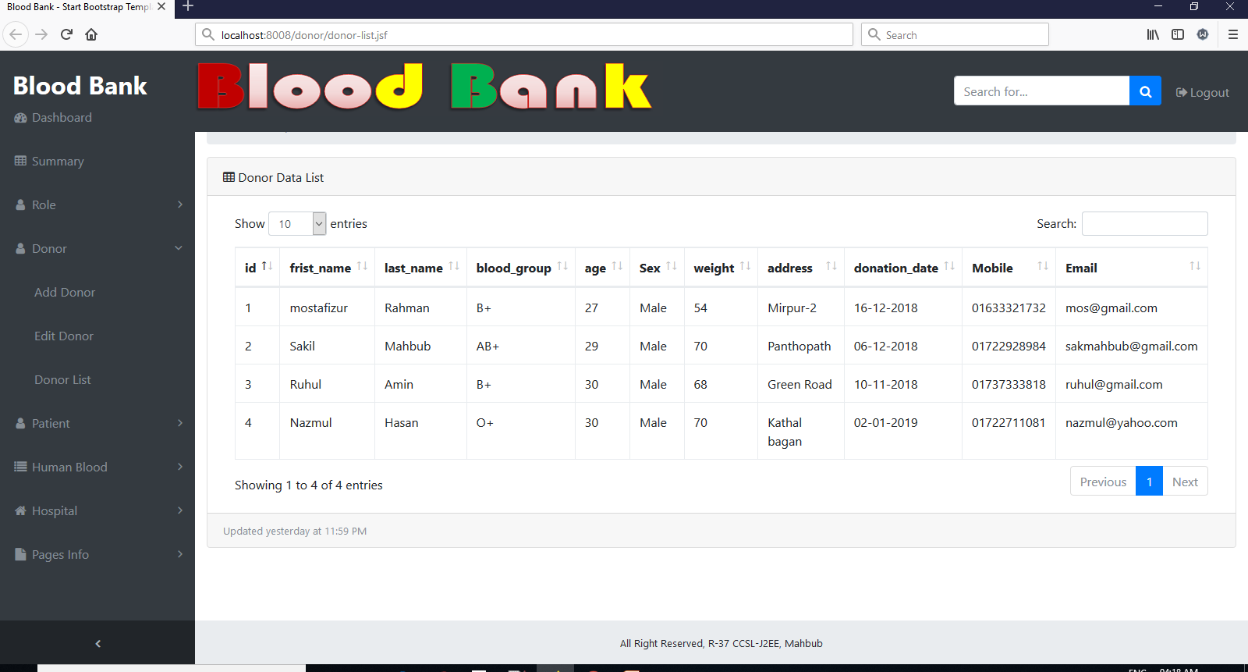
Mahbubur

Slide 15
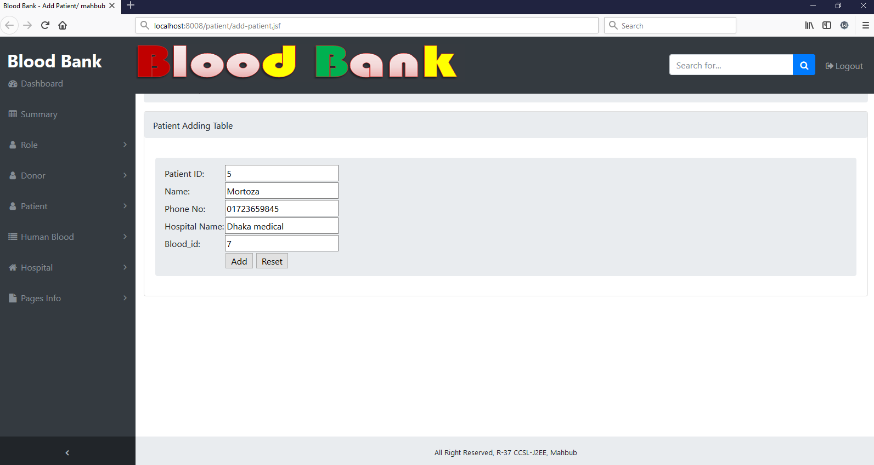
Mahbubur

Slide 16

Mahbubur

Slide 17
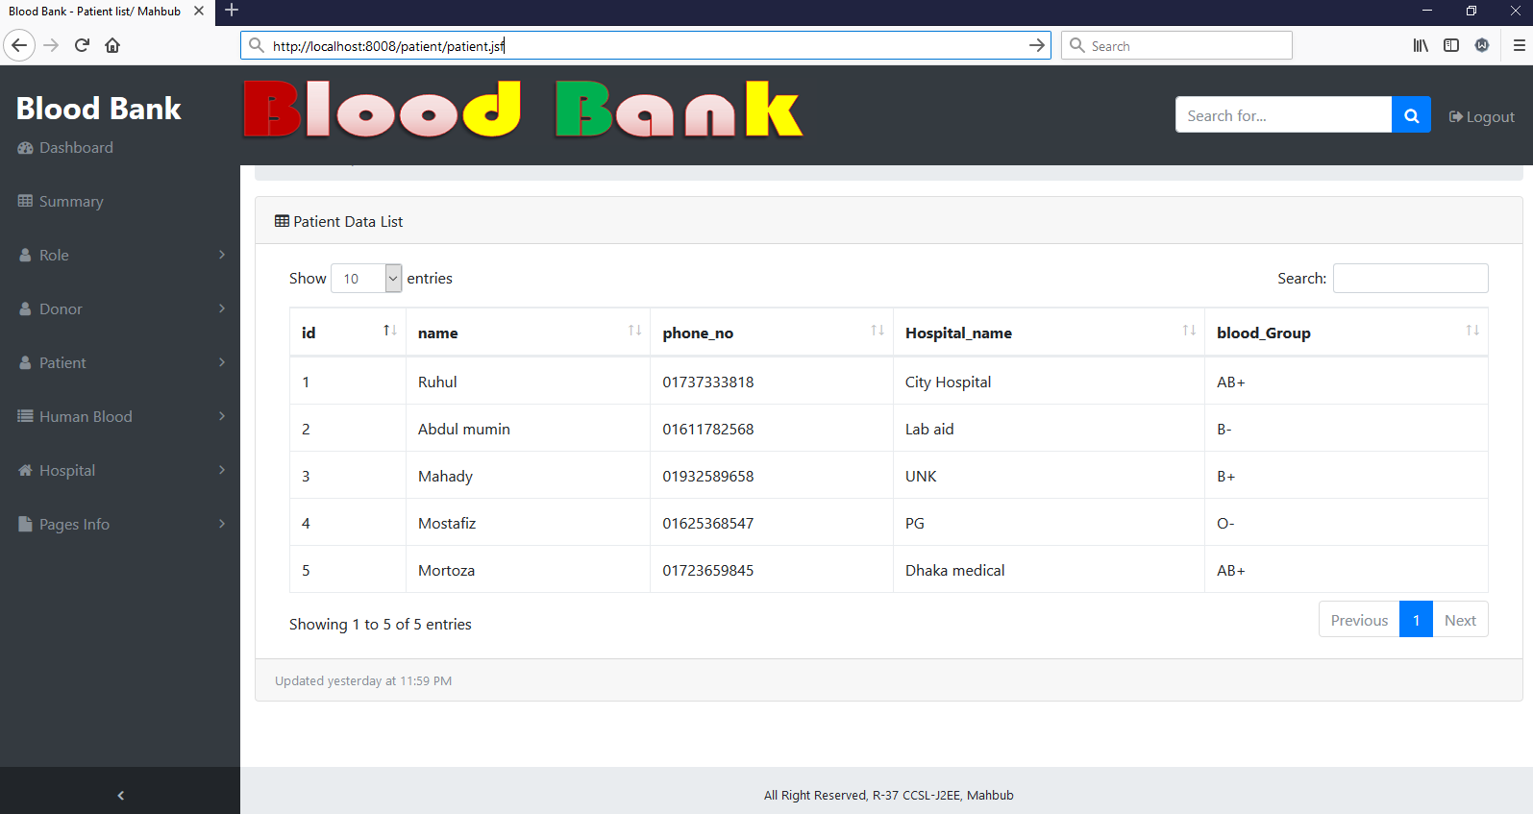
Mahbubur

Slide 18
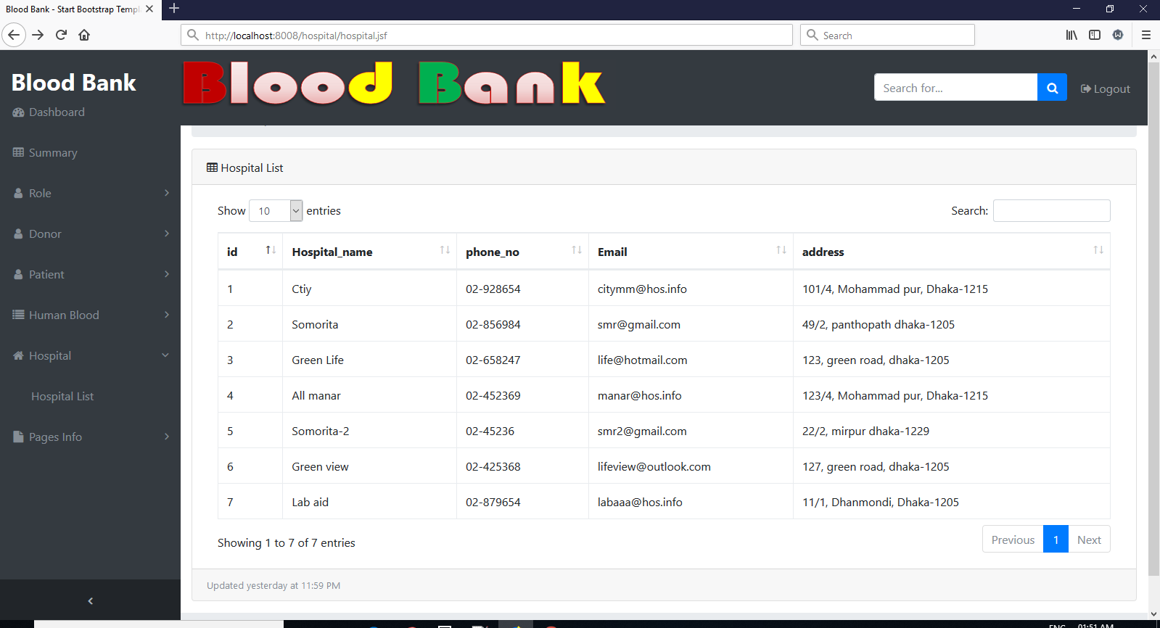
Mahbubur

Slide 19
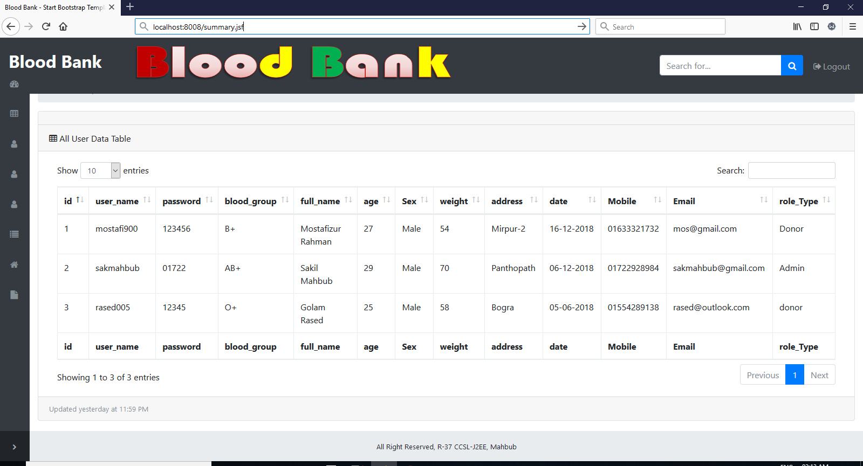
Mahbubur

Slide 20
Thanks For Watching
10-01-2019
Mahbubur

